Slide 1
Стратегия развития направления компании «1000 знаков» по обеспечению отраслевой языковой поддержки предприятий в международных проектах
Докладчик: Н.В. Обвинцева
Руководитель: А.С. Печеркина

Slide 2
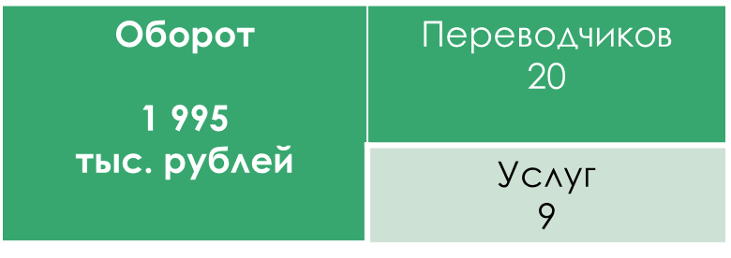
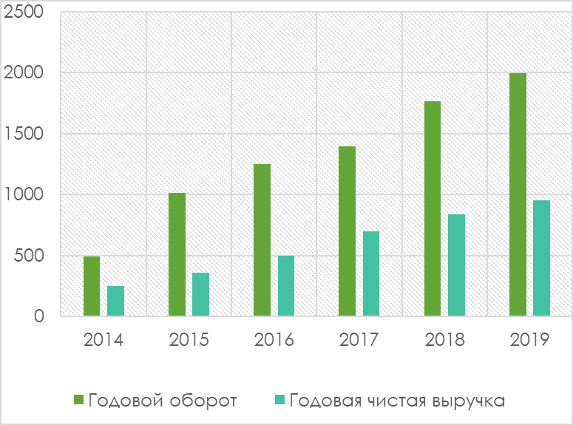
О компании Общая информация
Оборот
1 995
тыс. рублей
Переводчиков

Slide 3
О компании Продуктовый портфель
Матрица BCG
2
7
4
6
1
9
5
3
8

Slide 4
Актуальность проекта Стратегический анализ
Актуальность для компании
Наиболее перспективная услуга - Перевод экспортной документации
Сегментирование рынка потребителей по цели -
Экспортеры и Импортеры (наиболее ценные экономические результаты)
Интересный продукт, удовлетворяющий основные потребности данного сегмента.
Актуальность для области
Поддержка экспорта (Национальная программа «Международная кооперация и экспорт»)
Современная тенденция к цифровизации услуг
Создание уникального продукта на Урале (Made in Ural)

Slide 5
Резюме проекта
Наименование проекта:
Создание электронной площадки по обеспечению отраслевой лингвистической поддержкой предприятий Свердловской области в международных проектах
Обеспечить увеличение доли рынка компании на 2 % и объема чистой прибыли в размере 500 т.руб. к 30.11.2021 за счет запуска электронной площадки 01.08.2021 с регистрацией на площадке не менее 10 пользователей – экспортеров.
Цели проекта:
Инвестиции:
1 700 000
Срок проекта:
30.11.2021
Окупаемость:
10 месяцев
Эффекты:
NPV = 736 699,95 IRR = 159,80
создание условий экспортерам Свердловской области для более легкого выхода на международные рынки за счет создания нового цифрового окна по получению комплексных лингвистических услуг
Значимость для региона:

Slide 6
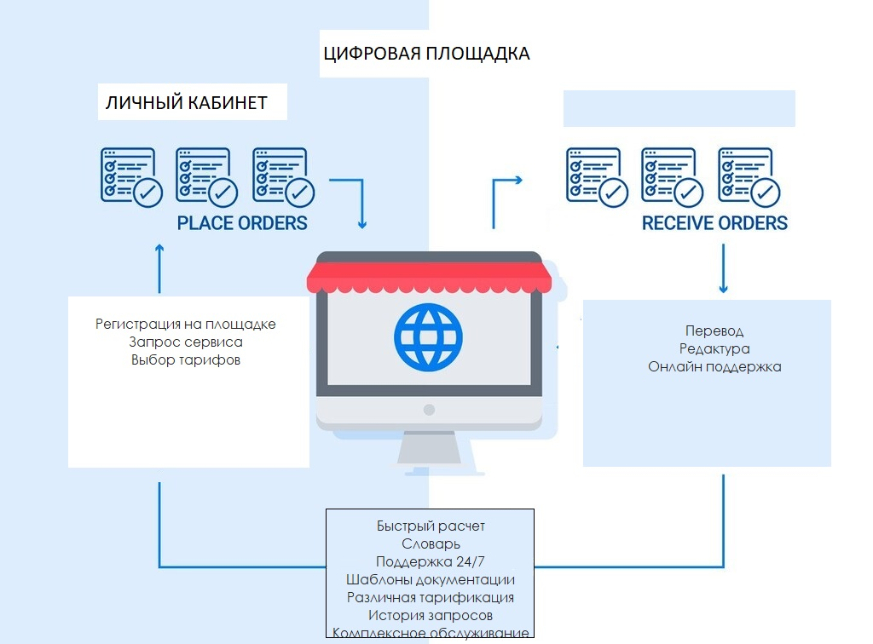
Продукт Цифровая площадка
ВЫПОЛНЕНИЕ ЗАКАЗА
Оборот
1 995
тыс. рублей
Переводчиков

Slide 7
Сроки и этапы реализации Схема Ганта

Slide 8
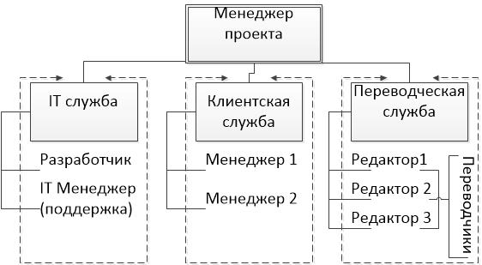
Команда проекта

Slide 9
Финансово-экономическая эффективность
Емкость рынка сбыта
Кол-во компаний всего | Кол-во компаний МСБ | Средний чек
583* | 375 | 15 тыс. руб.
Итого минимальная емкость рынка = 33 750 тыс. руб.
Объем продаж:
12,5 тыс.зн/день
10 тыс.зн/день
11,5 тыс.зн/день
* https://made-in-ural.ru/exporters/
Услуга | Планируемая ставка в руб. | Объем продаж по потенциальным клиентам | Объем продаж по действующим клиентам | Итог
Перевод английский язык | 280,00 | 1500,00 | 1000,00 | 2500,00
Перевод немецкий язык | 280,00 | 1200,00 | 800,00 | 2000,00
Перевод китайский язык | 840,00 | 1380,00 | 920,00 | 2300,00
Оформление документации | 10000,00 | 48,00 | 16,00 | 64,00
Устный перевод | 2400,00 | 24,00 | 8,00 | 32,00

Slide 10
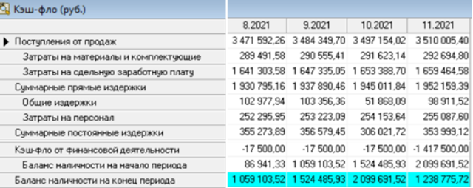
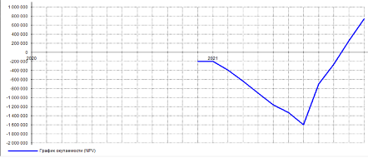
Финансово-экономическая эффективность проекта
Cash-Flow

Slide 11
Результаты и значимость проекта
Социально-экономическая значимость для области
Увеличение налоговой базы
Создание рабочих мест
Корреляция с национальными программами:
«Малое и среднее предпринимательство и поддержка индивидуальной предпринимательской инициативы»,
«Цифровая экономика»,
«Международная кооперация и экспорт»,
Продвижение брэнда «Made in Ural».
Ожидаемые результаты проекта
Создание нового перспективного продукта для устойчивого развития компании
Автоматизация и цифровизация процессов компании
Увеличение прибыли компании на 500 тыс.руб. к 30.11.2021 г.
Расширение доли рынка компании на 2 %
Диверсификация бизнеса

Slide 12
Контакты
Надежда Валерьевна Обвинцева
кандидат филологических наук
переводчик, преподаватель английского языка
директор компании Бюро переводов «1000 знаков»
Телефон: +7(965) 518-80-81
+7(343) 342-23-93
E-mail: obna2014@gmail.com

